Slide 1
拉勾网数据分析职位
分析报告
报告人：瞿 晨
日 期：2018/03

Slide 2
目录
1
分析背景与目的
2
数据来源
3
图表分析
4
结论
5
附录

Slide 3
分析背景与目的
数据时代

Slide 4
数据来源
数据时代

Slide 5
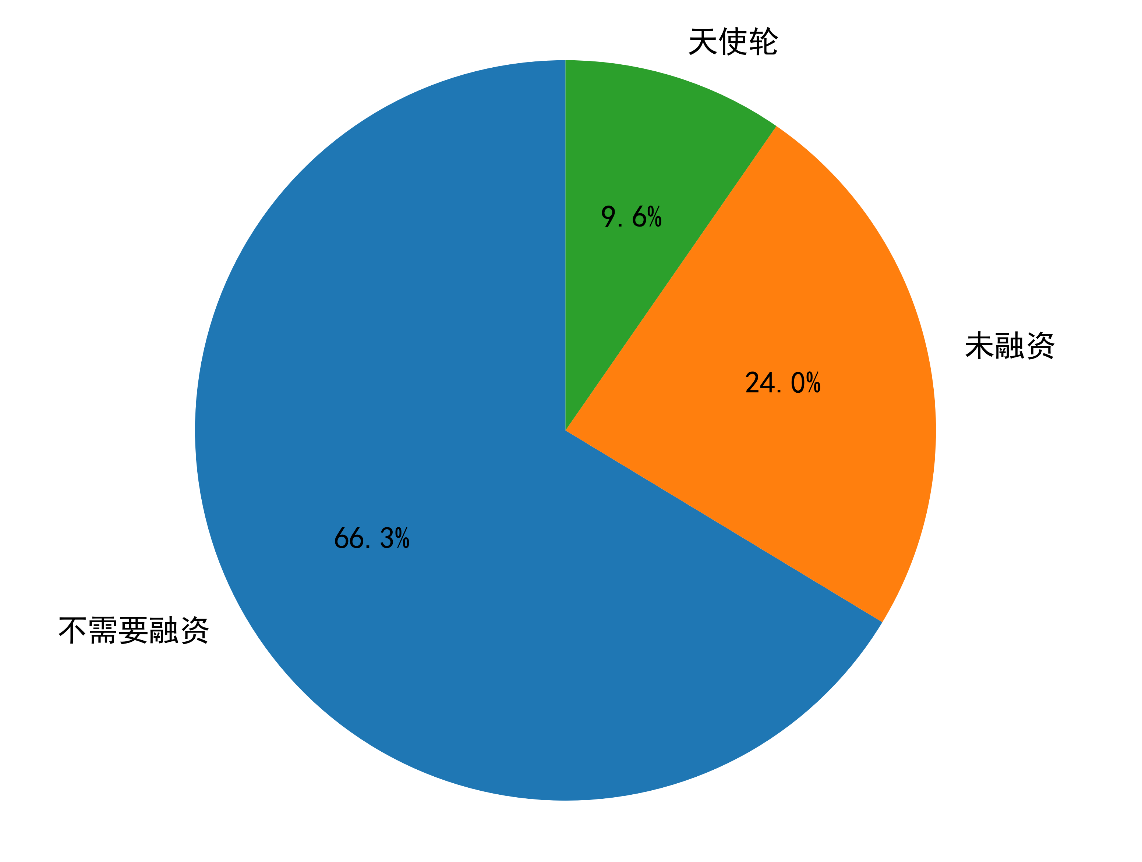
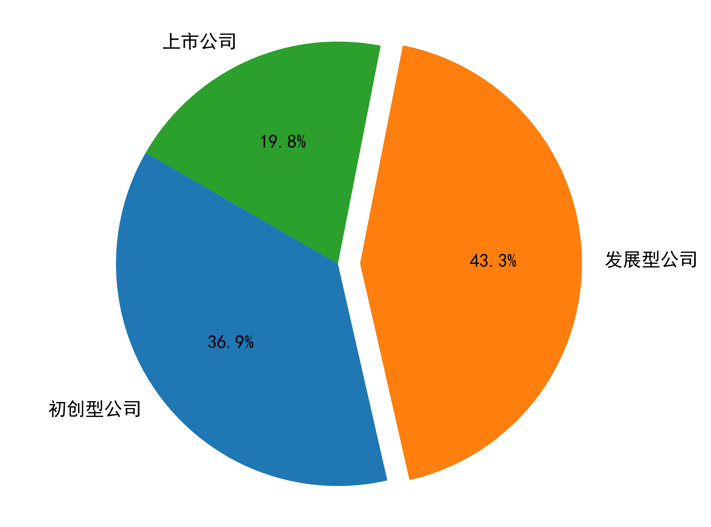
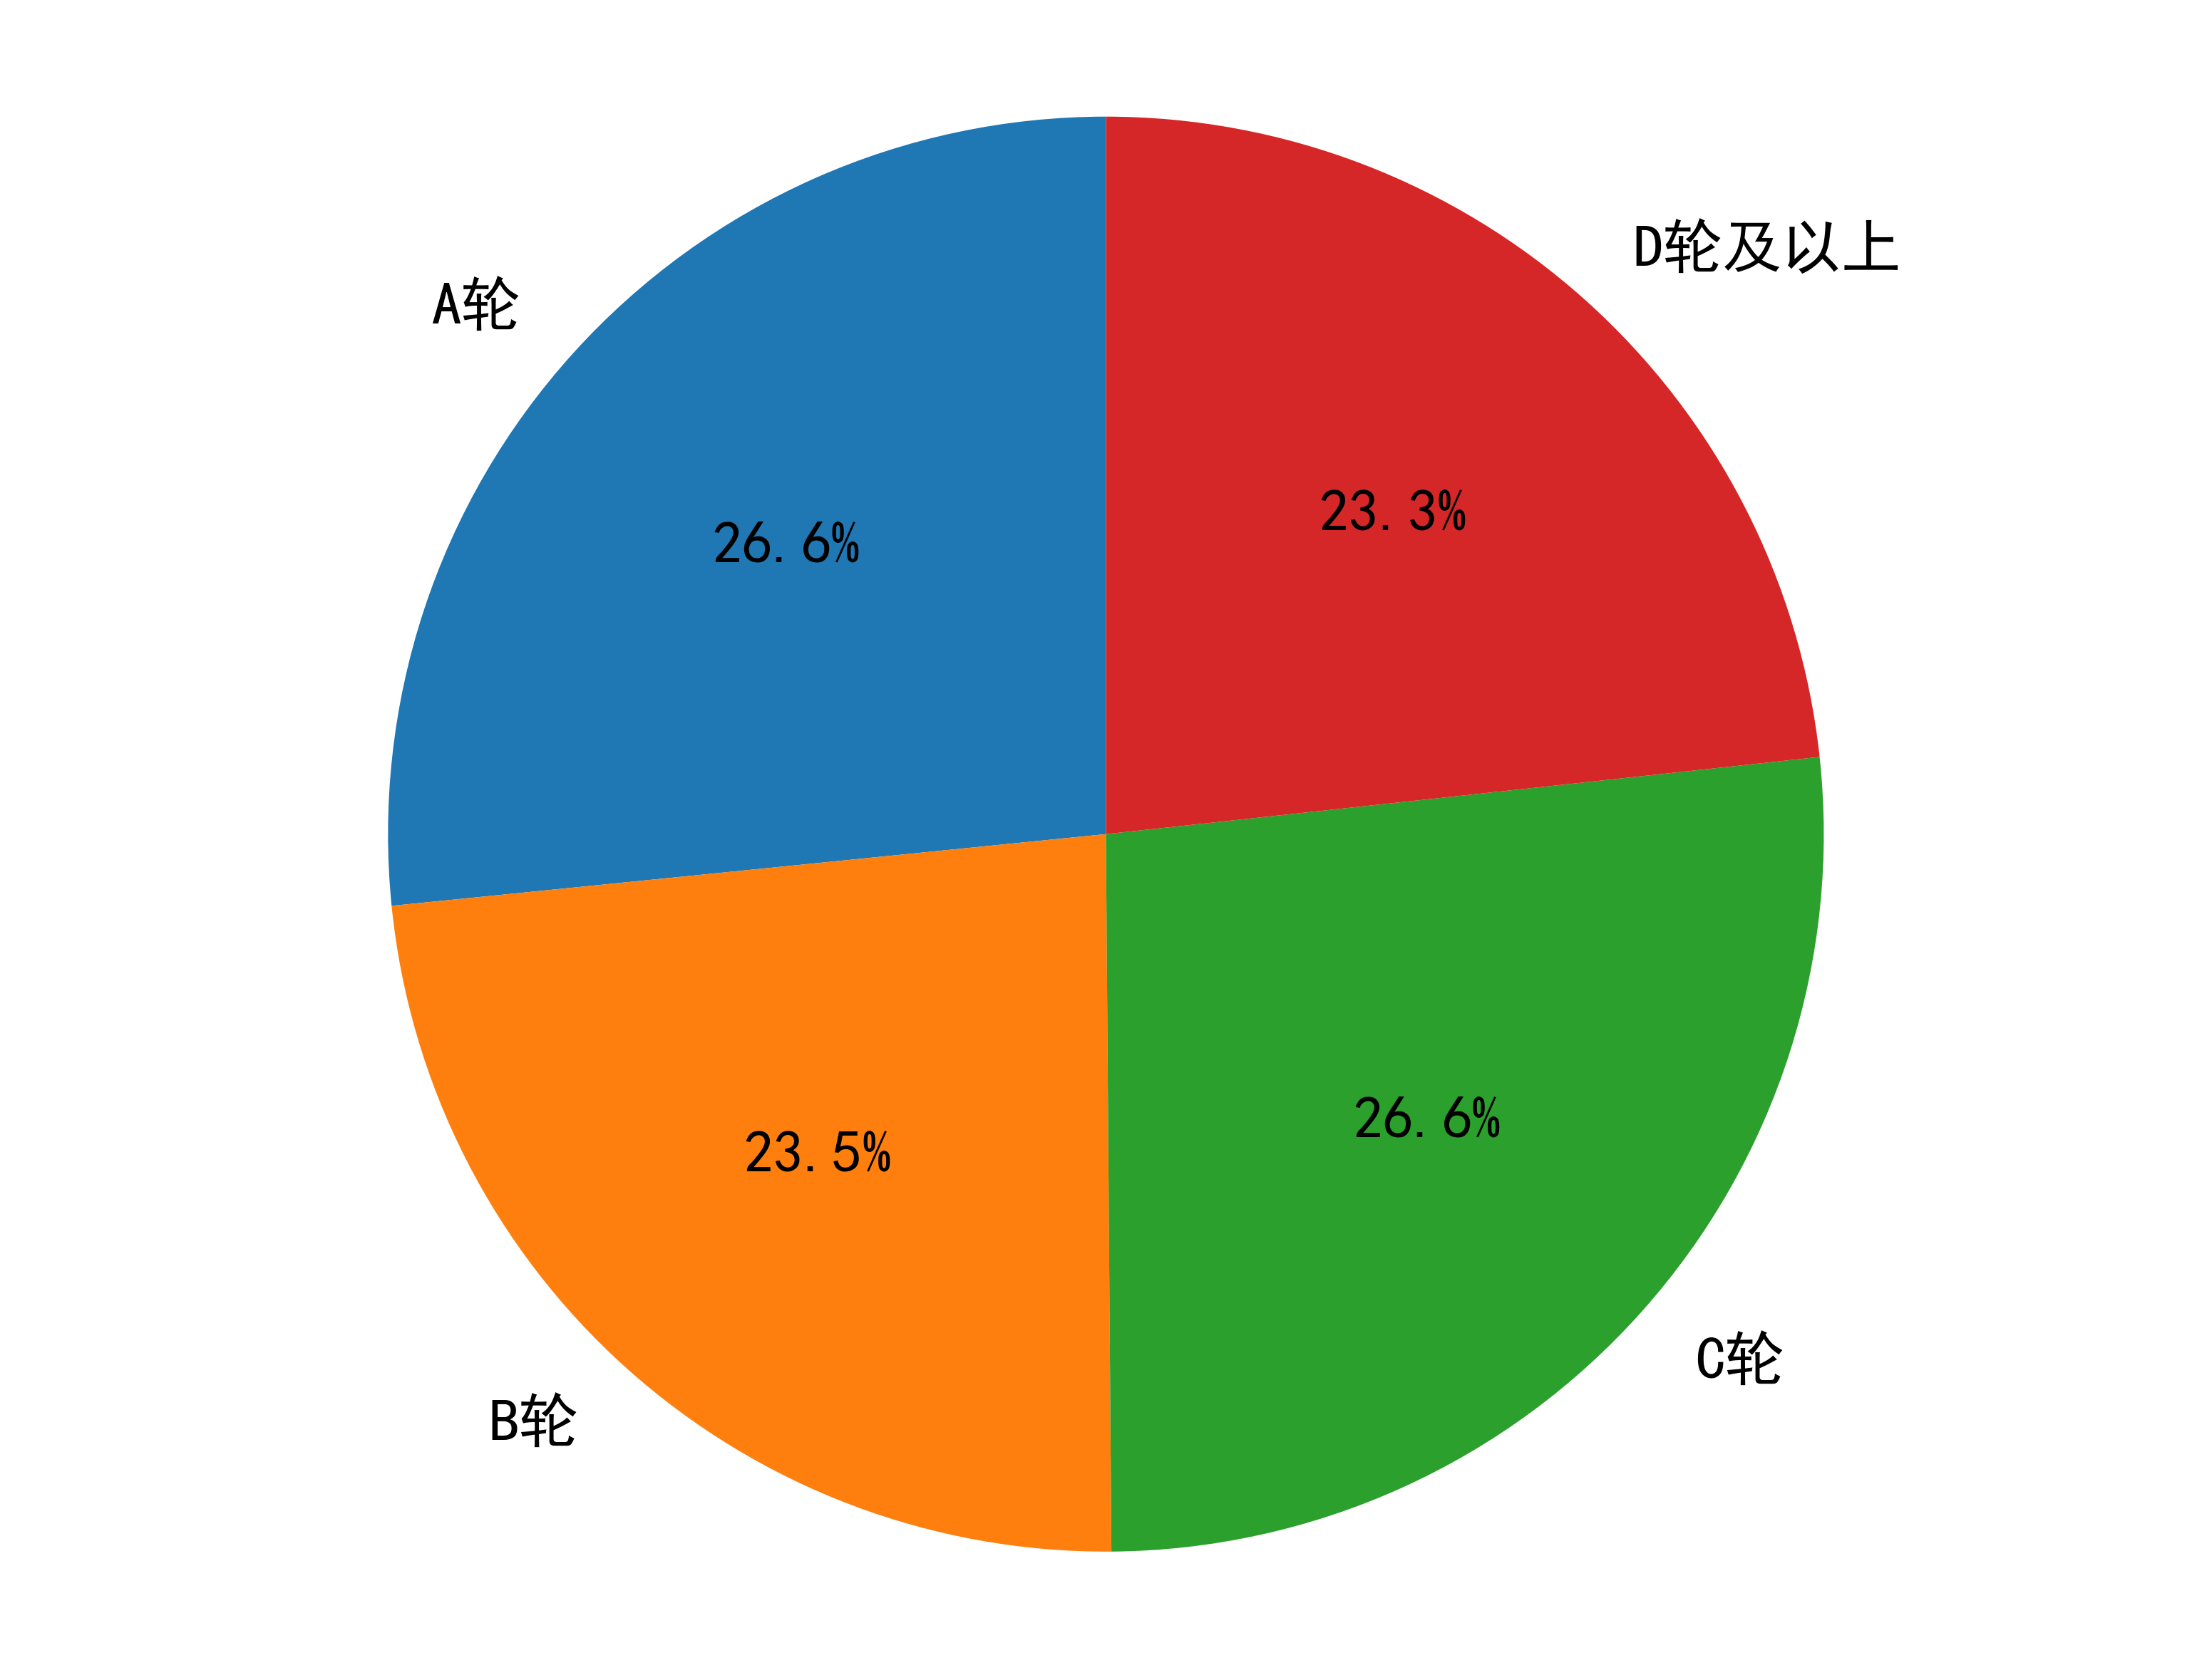
在发展型企业中，各轮融资阶段的数量相近，其中A、C轮要略多于B、D轮企业
全部企业
初创型企业
在初创型企业中，不需要融资的企业所占比重遥遥领先
在全部企业中，发展型企业数量最多，上市公司数量最少
发展型企业

Slide 6
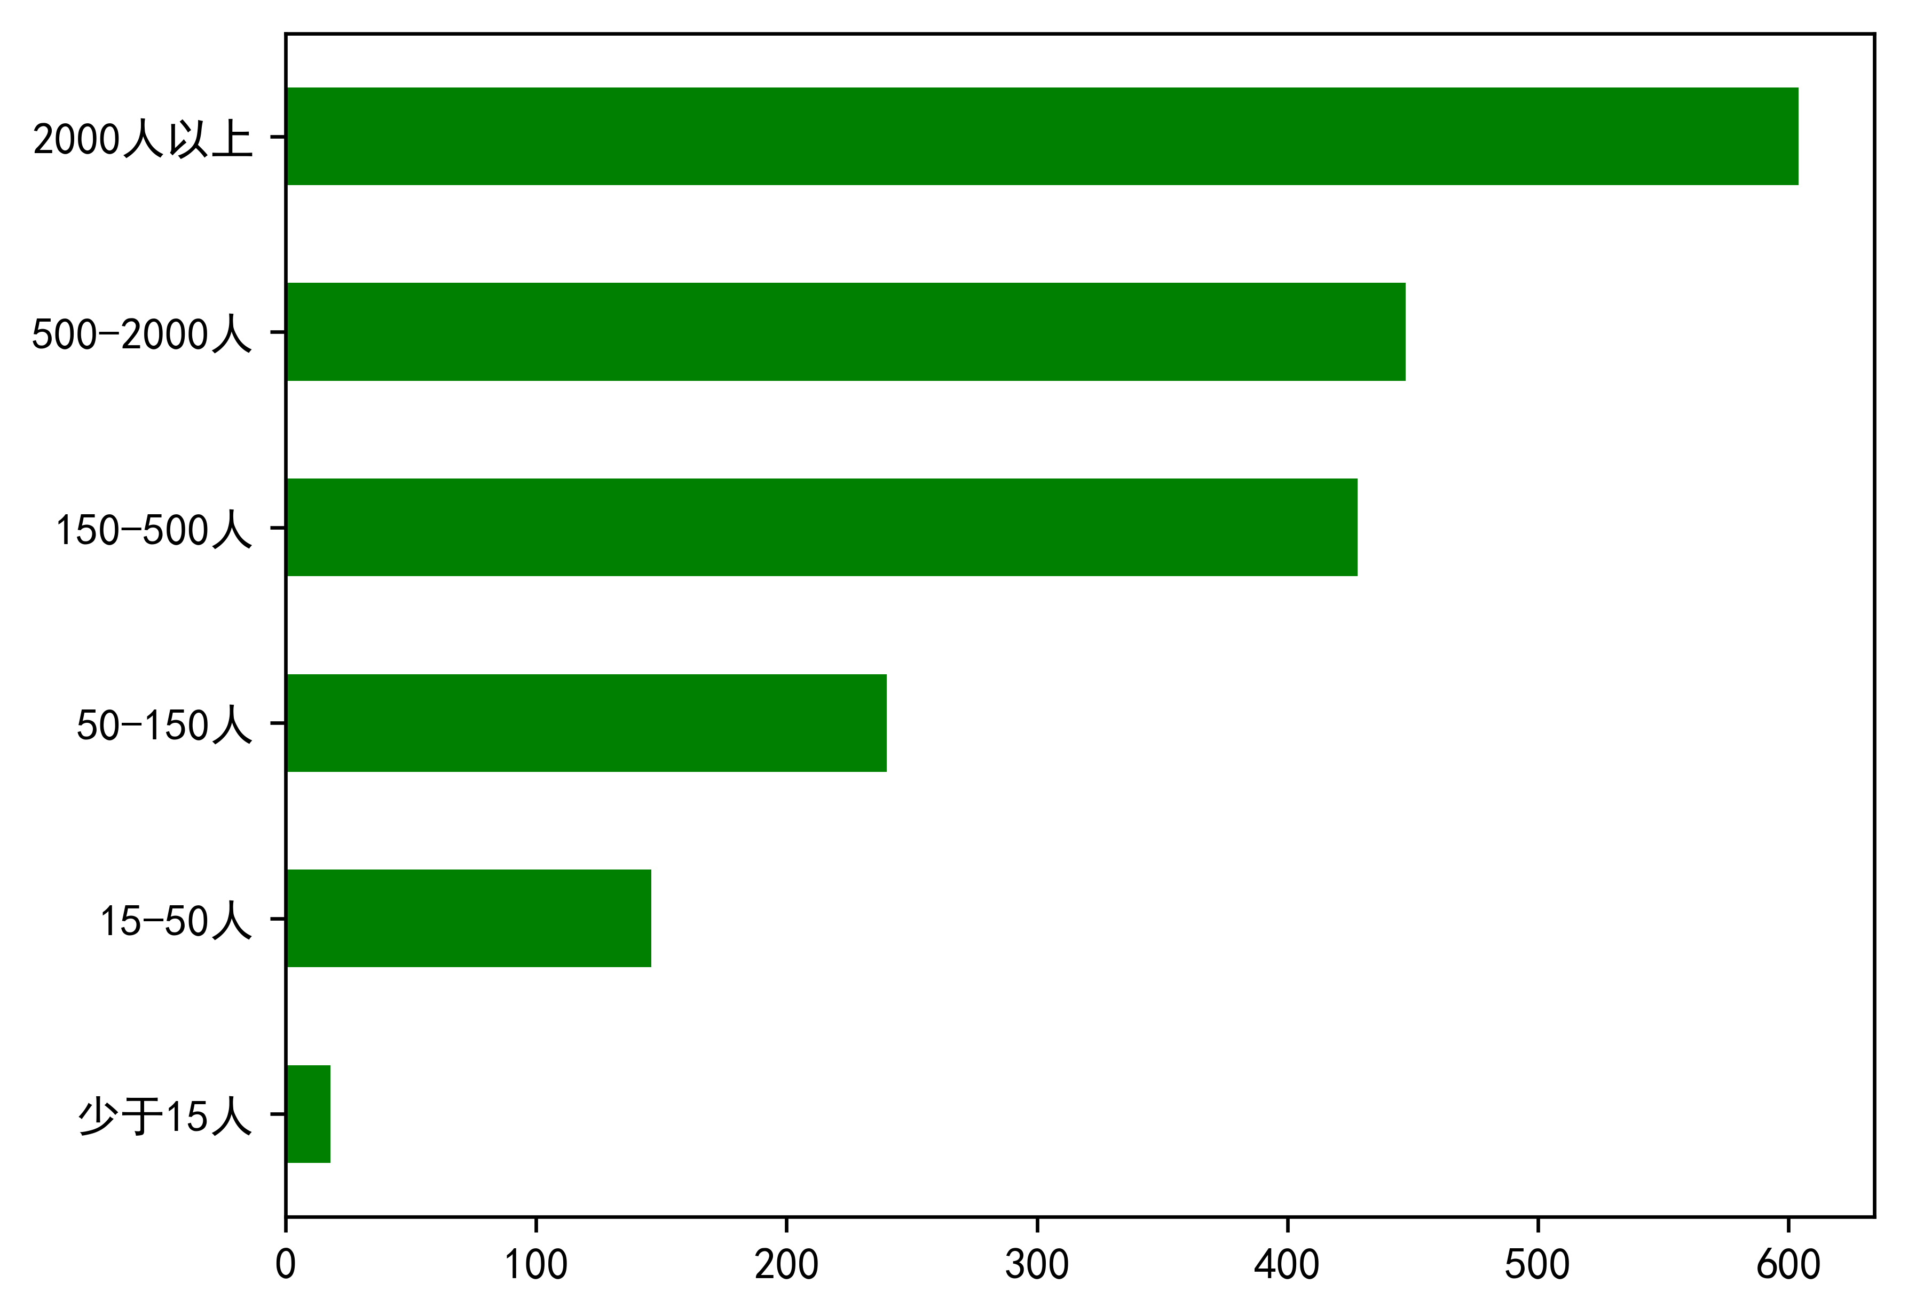
在需求数据分析职位的企业中，随着企业规模的增大，对于这一职位的需求程度也随之增加，图中可以看出需要数据分析的更多是大型企业，而小公司对这一职位的需求程度较低。

Slide 7
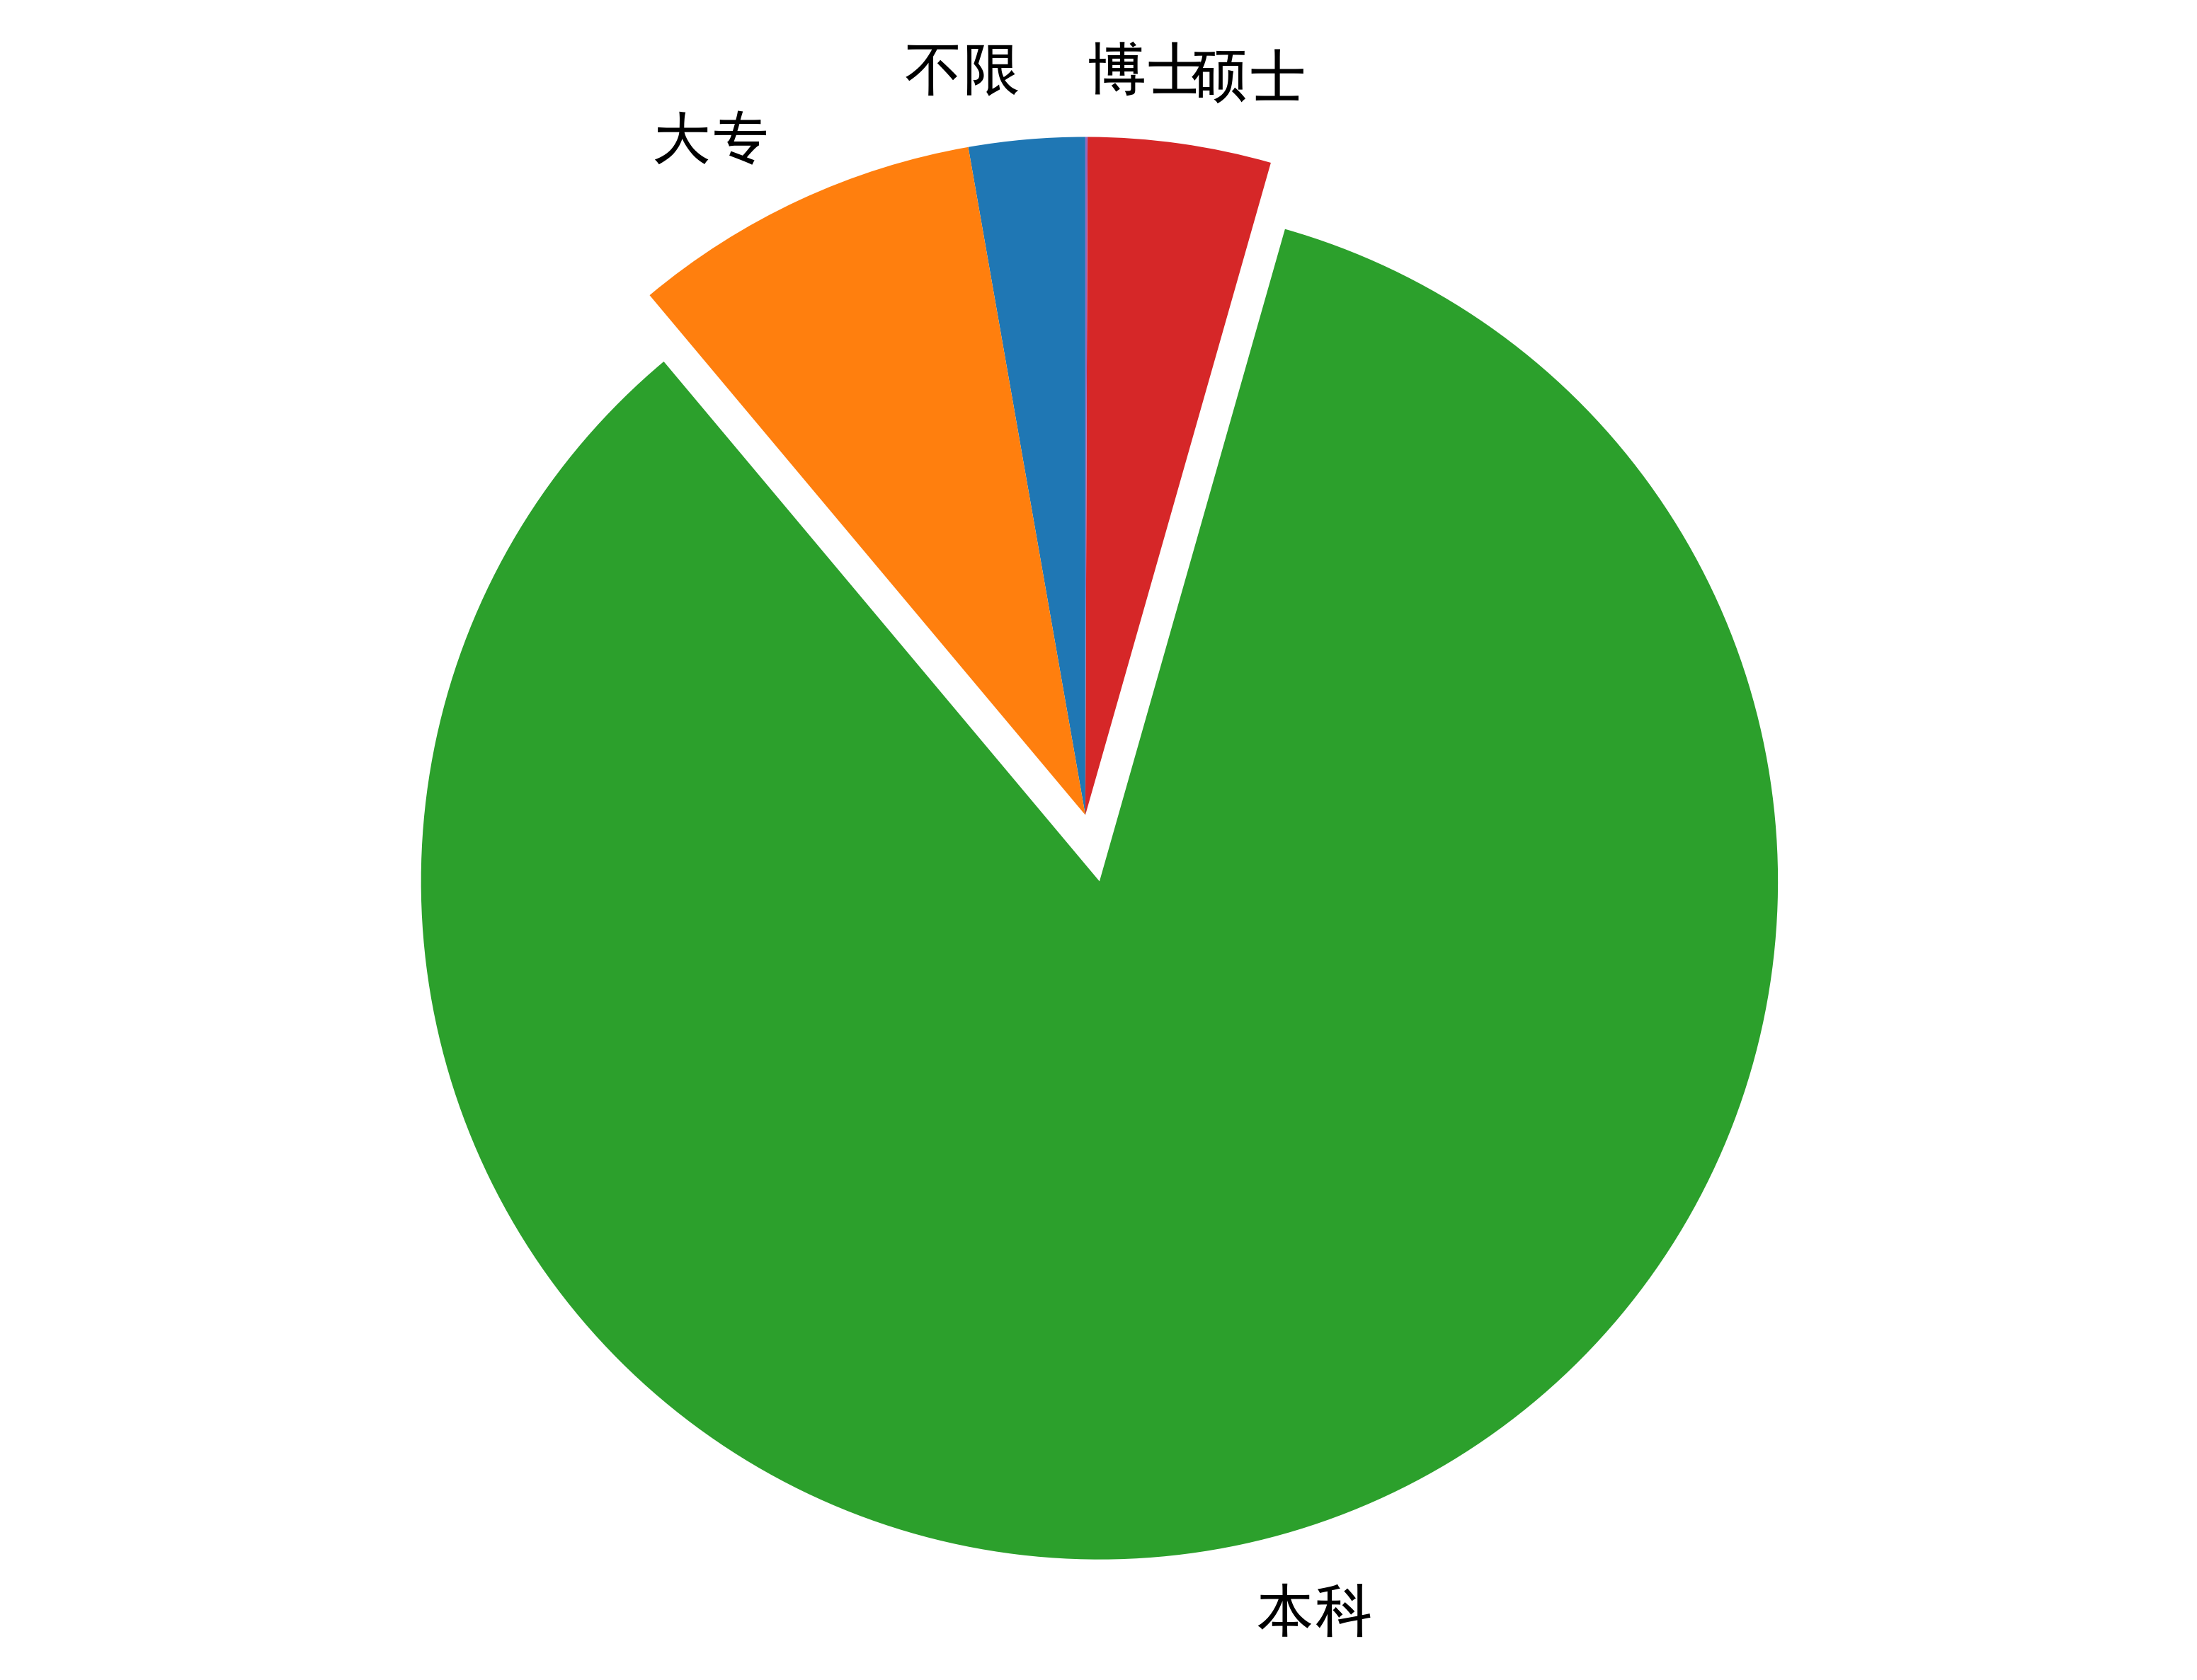
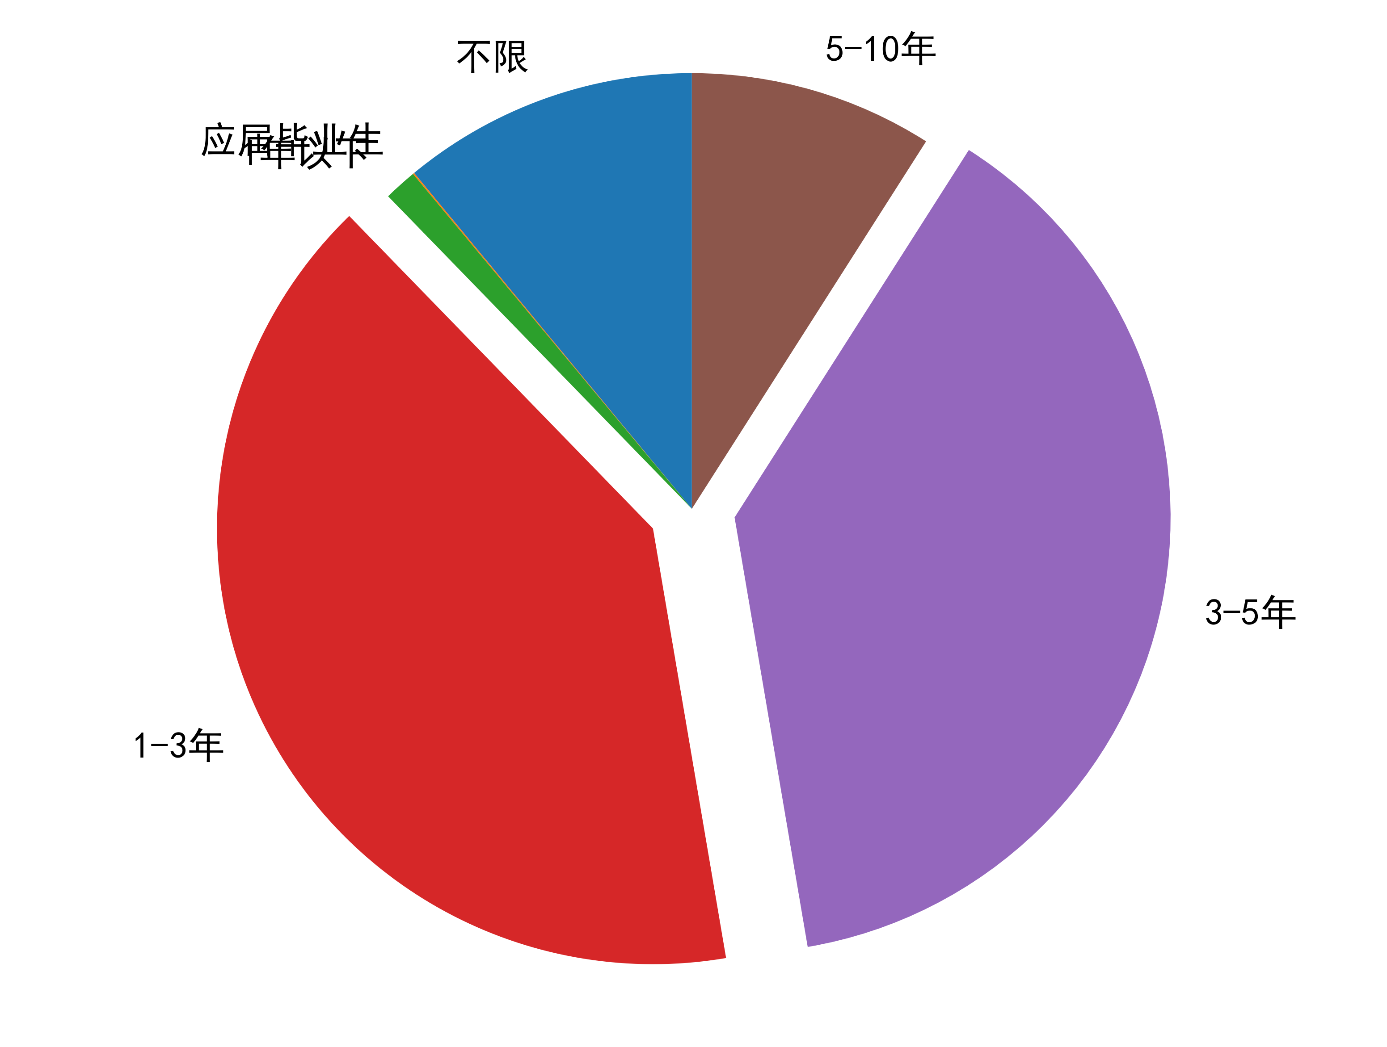
9%
38.3%
84.5%
40.4%
在数据分析职位中，学历要求本科的占有遥遥领先的地位84.5%，大多数企业要求本科，学历要求博士的企业低于0.1%，可以看出学历不会成为数据分析发展的天花板。
对工作年限的要求中，接近80%的企业需要1-3年和3-5年的员工，1年以下和应届生极少，而相对而言5-10年的需求量也同样并不是很高，仅为9%

Slide 8
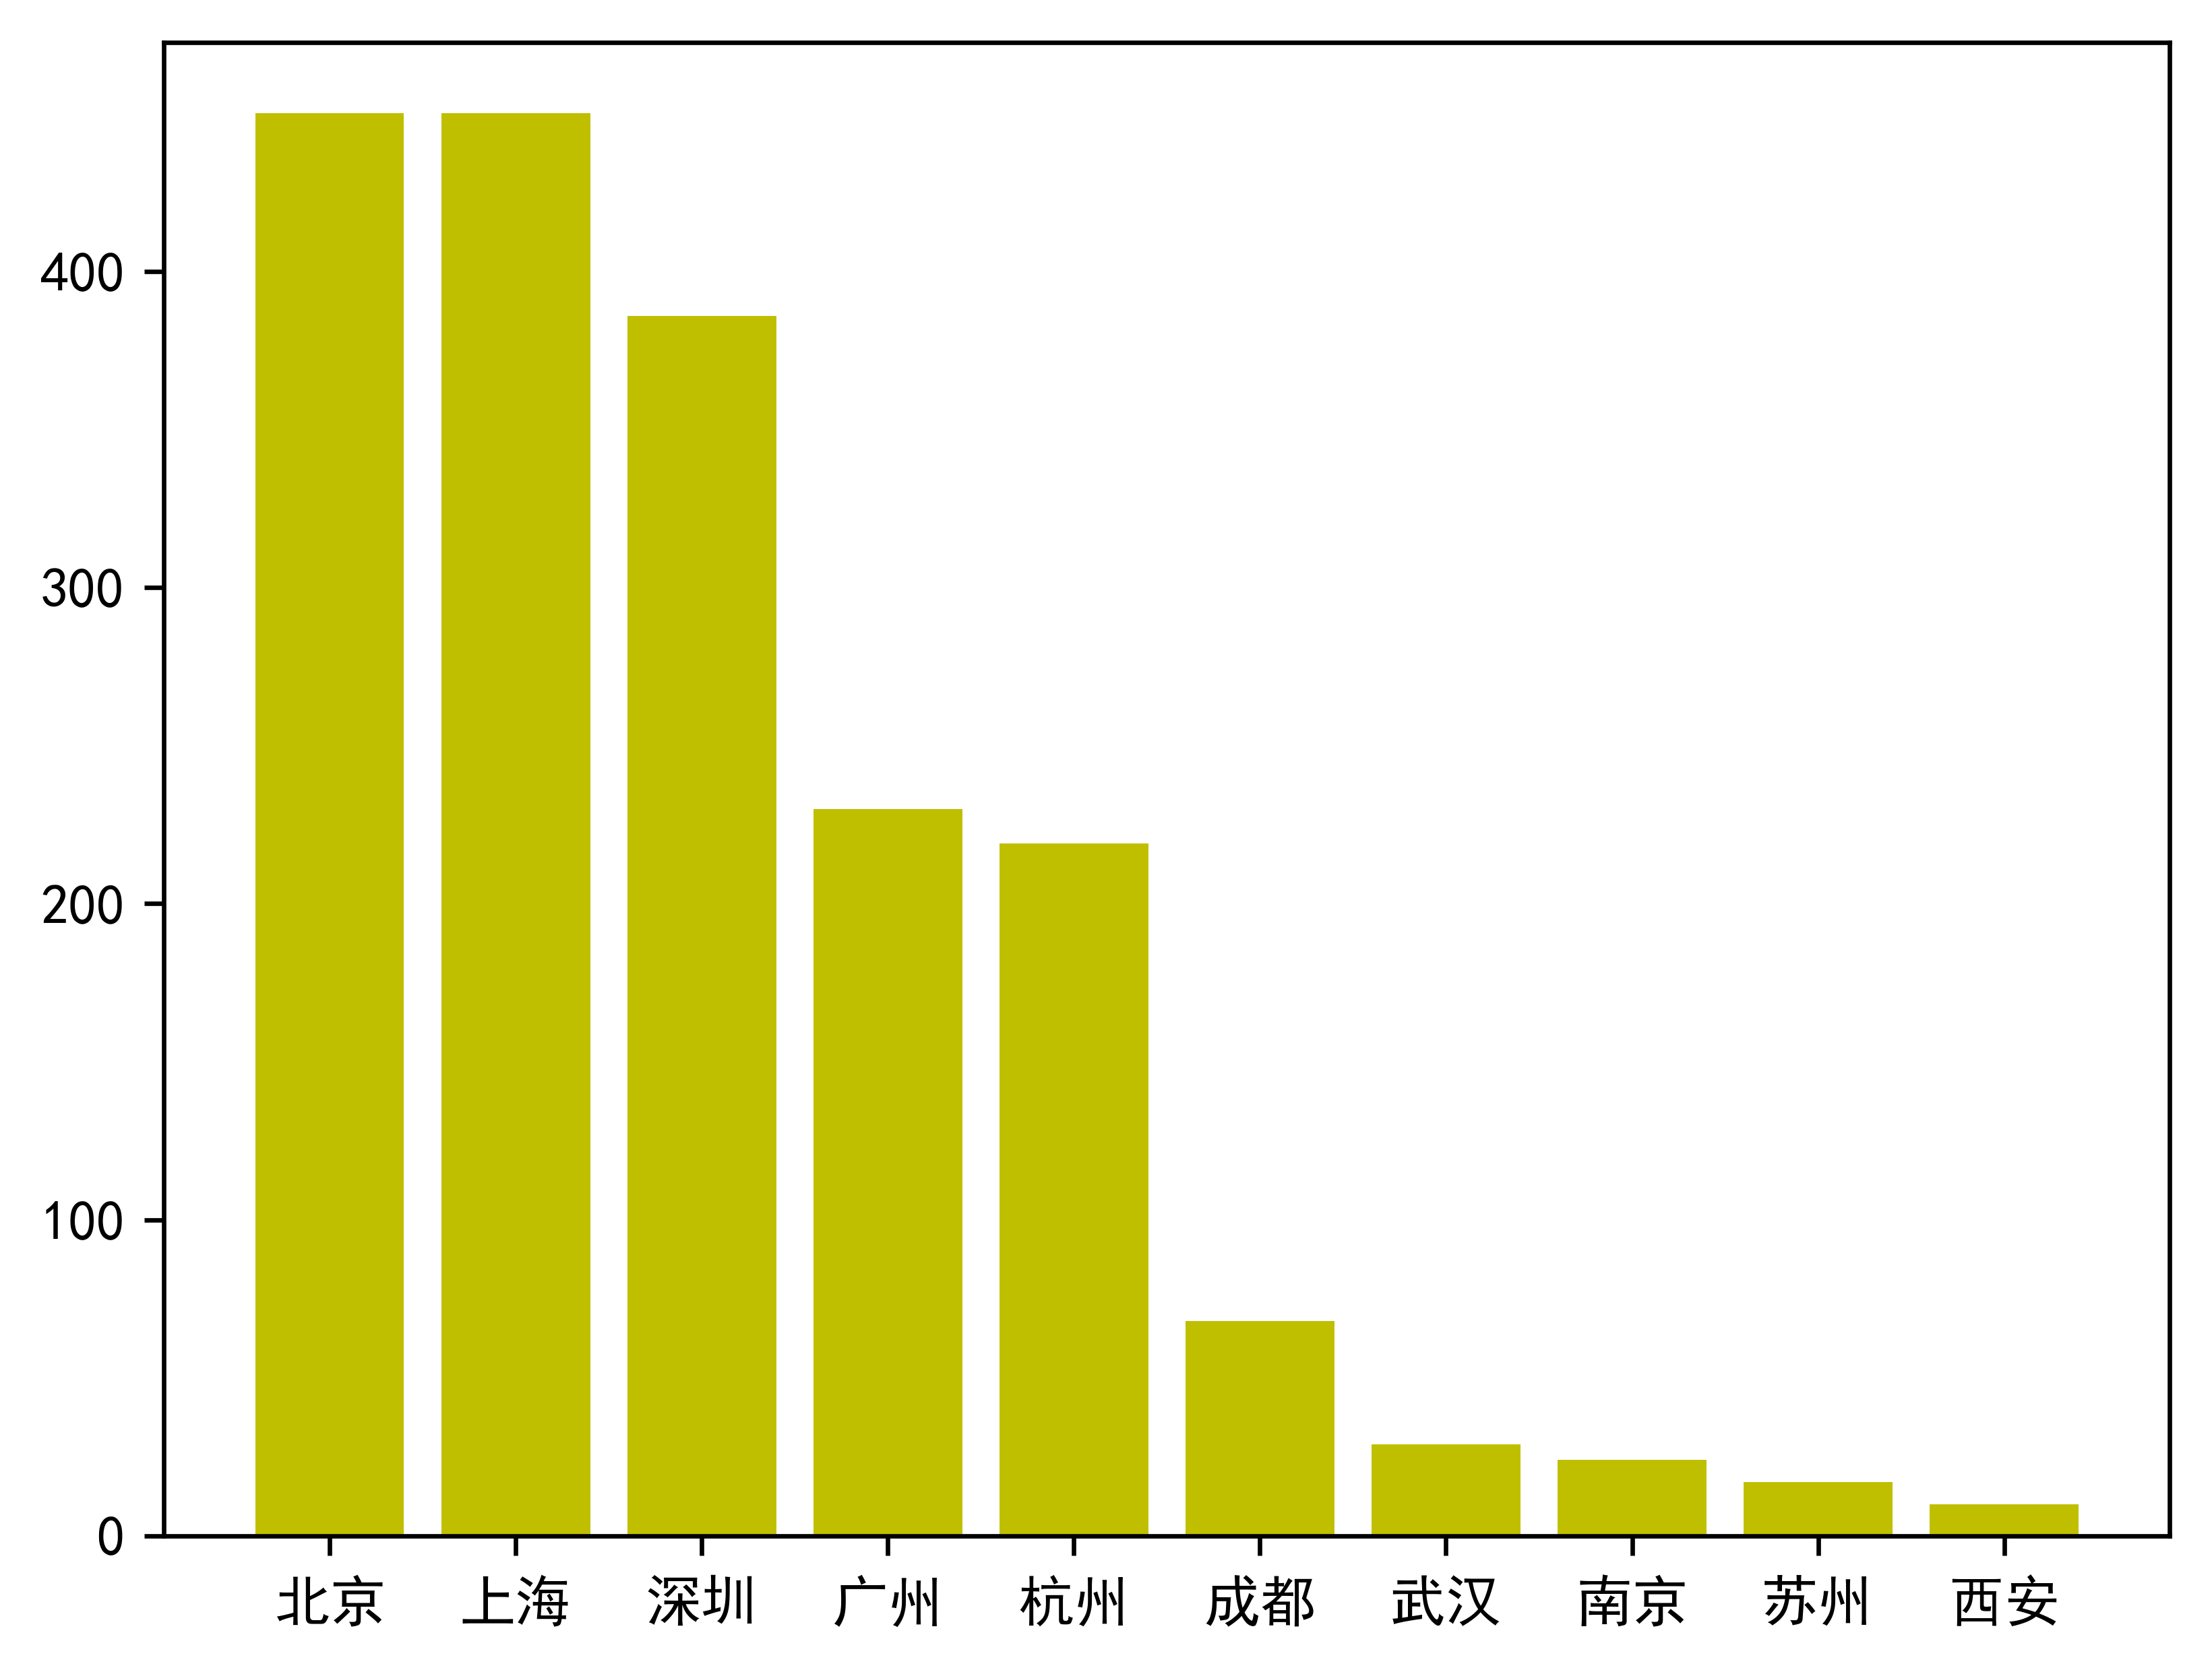
北京、上海、深圳对于数据分析岗位的需求量远远高于其他地区，尤其是北京、上海地区，其次是杭州和广州仅次于北上深地区，而除此以外的其他地区对于这一职位的需求则相对较低。

Slide 9
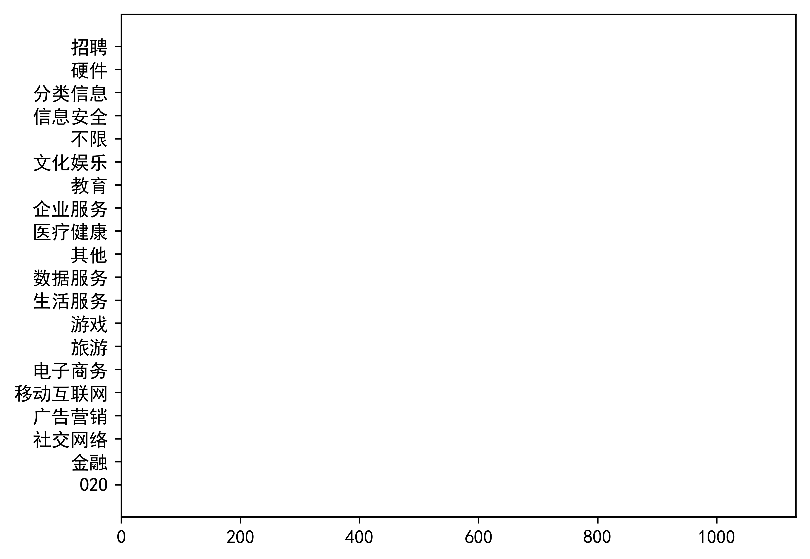
移动互联网企业对于数据分析职位的需求量远高于其他行业，而除此以外，金融、电子商务、数据服务这三大行业对于数据分析的需求也相对较大。

Slide 10
在需求数据分析职位的企业中，随着企业规模的增大，对于这一职位的需求程度也随之增加，图中可以看出需要数据分析的更多是大型企业，而小公司对这一职位的需求程度较低。

Slide 11
结论
数据时代

Slide 12
附录

